Slide 1
স্বাগতম

Slide 2
বিষয় পরিচিতি
অধ্যায়ঃ নবম
বর্তনী ও চলবিদ্যুৎ

Slide 3
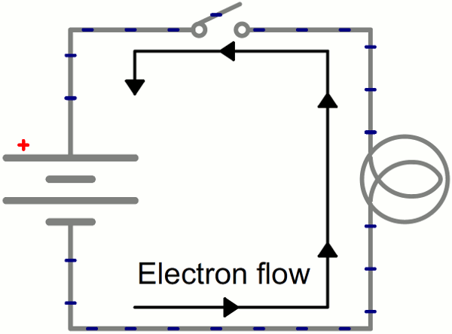
ছবিটি লক্ষ্য কর এবং প্রশ্নগুলোর উত্তর দিতে চেষ্টা কর
চিত্রের বাল্বটি কখন জ্বলে উঠছে?
ইলেকট্রন প্রবাহের চলাচল কোনদিকে?

Slide 4
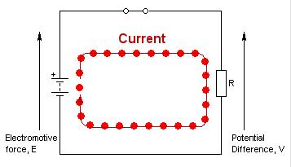
আজকের পাঠ
তড়িৎ প্রবাহ
পৃষ্ঠা (৮৯ - ৯০)

Slide 5
পাঠ শেষে শিক্ষার্থীরা...
১. তড়িৎ প্রবাহ কী তা বলতে পারবে।
২. তড়িৎ প্রবাহের একক ও তড়িৎ বিভব পার্থক্য সম্পর্কে বলতে পারবে।
৩. অপর্যায়বৃত্ত বা একমুখী বা ডিসি প্রবাহ ব্যাখ্যা করতে পারবে।
৪. পর্যায়বৃত্ত বা এসি প্রবাহ ব্যাখ্যা করতে পারবে।

Slide 6
আজকের পাঠ উপস্থাপনায়...
এস এম রাসেল উদ্দীন
বি. এস-সি, বি. এড.
পশ্চিম ধলই উচ্চ বিদ্যালয়
কাটিরহাট, হাটহাজারী, চট্টগ্রাম।
মোবাইলঃ 01819349159
ই-মেইলঃ smru.monju@gmail.com
Rashel Sir
Rashel Sir

Slide 7
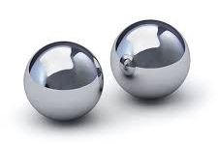
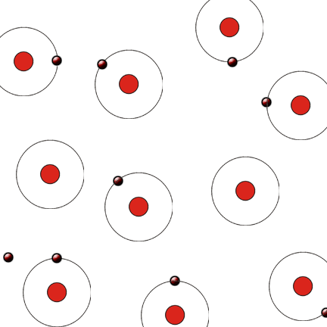
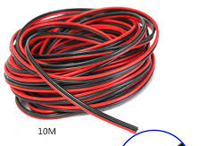
মুক্ত ইলেকট্রন
ধাতব বল
পরিবাহী তার

Slide 8
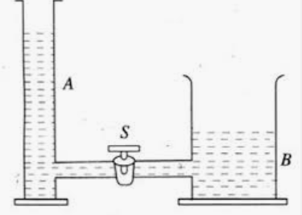
A
B
দুটি ভিন্ন বিভবের বস্তুকে পরিবাহী তার দ্বারা সংযুক্ত করলে নিন্ম বিভব সম্পন্ন বস্তু থেকে ঋণাত্মক আধানযুক্ত ইলেকট্রন উচ্চ বিভব সম্পন্ন বস্তুর দিকে প্রবাহিত হয়।
কিন্তু ইলেকট্রনের এ প্রবাহ কতক্ষণ ধরে চলতে থাকবে?
চল, এই পরীক্ষণটি নিজেরা করে দেখি
এখানে ক্লিক করলে পরীক্ষণটি দেখা যাবে।

Slide 9
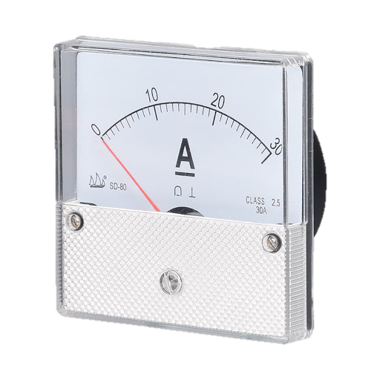
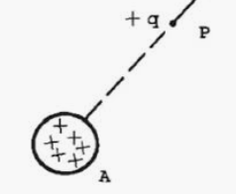
তড়িৎ প্রবাহের একক অ্যাম্পিয়ার
A দ্বারা প্রকাশ করা হয়
তড়িৎ প্রবাহ পরিমাপের মিটার
তড়িৎ বিভব পার্থক্য
প্রতি একক আধানকে তড়িৎক্ষেত্রের এক বিন্দু থেকে অন্য বিন্দুতে স্থানান্তর করতে কৃত কাজের পরিমাণ।
তড়িৎ ক্ষেত্রের দুটি বিন্দুর মধ্যে বিভব পার্থক্য শূন্য হলে-
□ কোন আধান প্রবাহিত হবে না।
□ কৃতকাজের পরিমাণ শূন্য হবে।

Slide 10
তড়িৎ প্রবাহের প্রকারভেদ
তড়িৎ প্রবাহ
অপর্যায়বৃত্ত বা একমুখী বা ডিসি
পর্যায়বৃত্ত বা এসি

Slide 11
একক কাজ
তড়িৎ প্রবাহ সম্পর্কে যা জেনেছ তা পয়েন্ট আকারে খাতায় লিখ

Slide 12
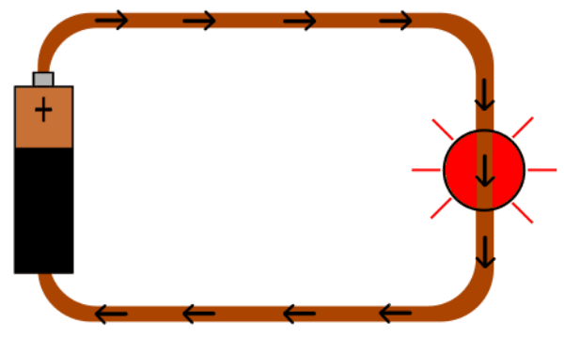
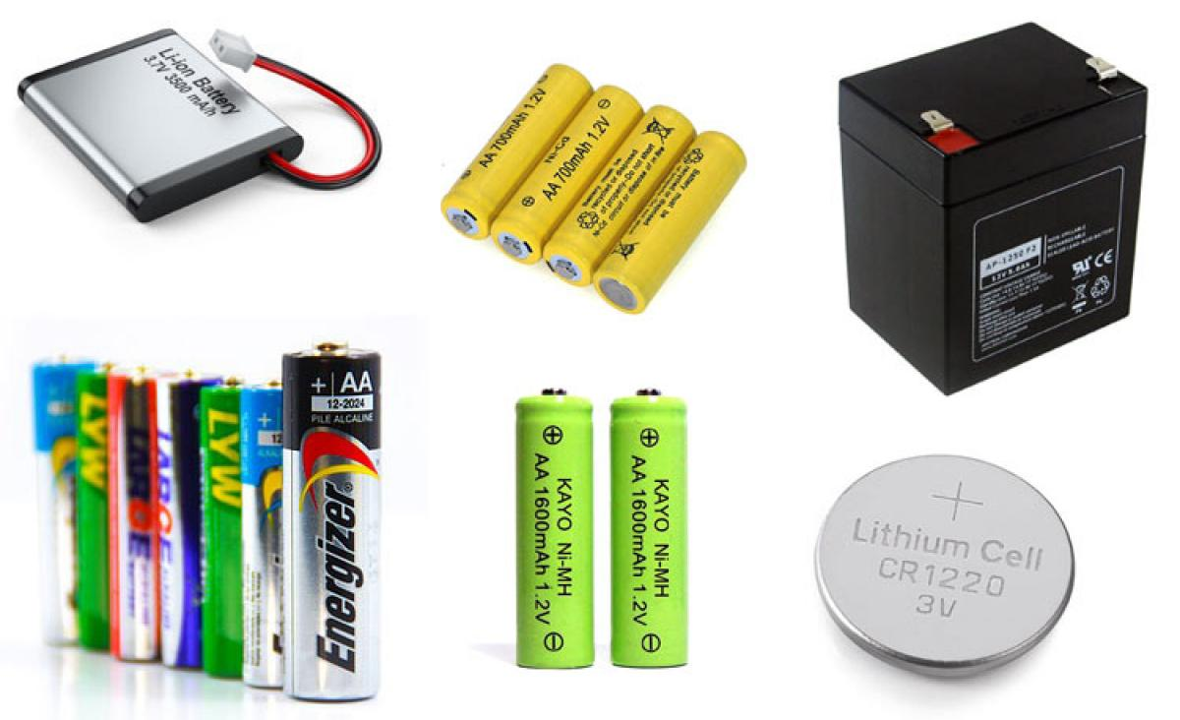
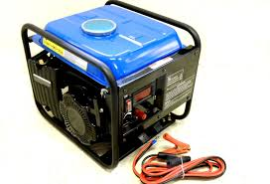
অপর্যায়বৃত্ত বা একমুখী বা ডিসি প্রবাহ
সময়ের সাথে তড়িৎ প্রবাহের দিকের পরিবর্তন হয় কি?
তড়িৎ প্রবাহ সবসময় একই দিকে প্রবাহিত হয় কি?
ডিসি প্রবাহ কিভাবে পাওয়া যাবে?
তড়িৎ কোষ বা ব্যাটারি
ডিসি জেনারেটর

Slide 13
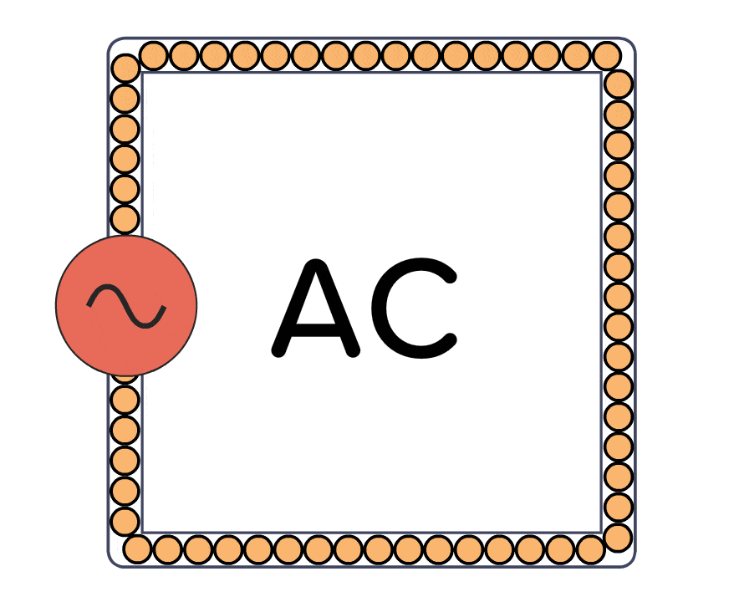
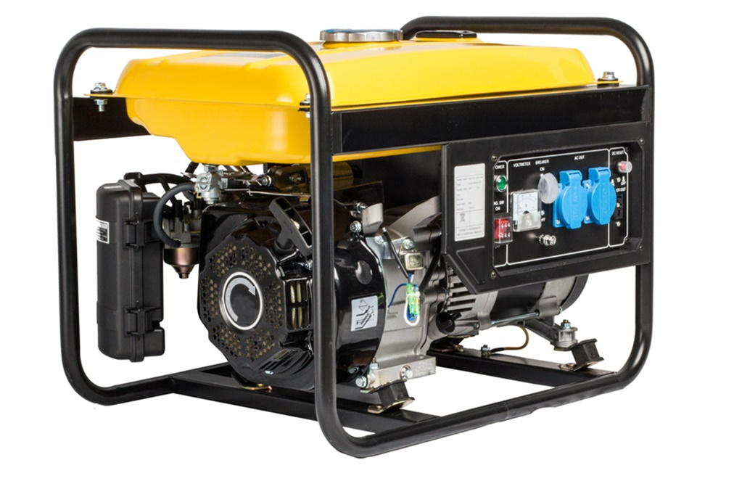
পর্যায়বৃত্ত বা এসি প্রবাহ
সময়ের সাথে তড়িৎ প্রবাহের দিকের পরিবর্তন হয় কি?
তড়িৎ প্রবাহ সবসময় একই দিকে প্রবাহিত হয় কি?
এসি প্রবাহের তড়িৎ উৎপাদন, সরবরাহ করা সহজ এবং সাশ্রয়ী
এসি প্রবাহ কিভাবে পাওয়া যাবে?
এসি জেনারেটর বা ডায়নামো
আমাদের বাসাবাড়িতেও সাধারণত এসি প্রবাহের বিদ্যুৎ ব্যবহার করা হয়

Slide 14
দলগত কাজ
এসি প্রবাহ ও ডিসি প্রবাহের মধ্যে তুলনামুলক পার্থক্য ছক আকারে খাতায় লিখে দলনেতার মাধ্যমে উপস্থাপন কর

Slide 15
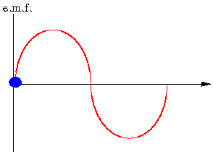
পর্যায়বৃত্ত বা এসি প্রবাহের দিক পরিবর্তনের হার কি সবদেশে একই হয়?
না
বাংলাদেশে পর্যায়বৃত্ত প্রবাহ প্রতি সেকেন্ডে ৫০ বার দিক পরিবর্তন করে।
যুক্তরাষ্ট্রে পর্যায়বৃত্ত প্রবাহ প্রতি সেকেন্ডে ৬০ বার দিক পরিবর্তন করে।
পর্যায়বৃত্ত বা এসি প্রবাহ

Slide 16
নিচের প্রশ্নগুলোর উত্তর দিতে চেষ্টা কর
১. তড়িৎ প্রবাহের দিক ইলেকট্রনের প্রবাহের কোন দিকে হয়?
২. তড়িৎ প্রবাহের একক কে কি দিয়ে প্রকাশ করা হয়?
৩. এসি প্রবাহের একটি বৈশিষ্ট্য বল।
৪. ডিসি প্রবাহের যে কোনো একটি বৈশিষ্ট্য বল।
৫. মোবাইল ফোন কোন প্রবাহের সাহায্যে চলে?

Slide 17
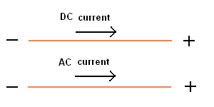
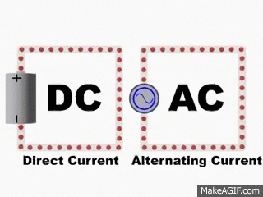
এসি প্রবাহ এবং ডিসি প্রবাহের তুলনামূলক চিত্র

Slide 18
বাড়ির কাজ
নির্দেশনাঃ তোমাদের বাড়ীতে ব্যবহৃত ৫টি ইলেকট্রনিক্স যন্ত্রের নামের পাশে সঠিক তথ্য দিয়ে নিচের ছকটি পূরণ করে বিষয় শিক্ষকের কাছে উপস্থাপন করবে।
ক্রমিক নং | ইলেকট্রনিক্স যন্ত্রের নাম | AC/DC | মন্তব্য
1
2
3
4
5

Slide 20
ঘোষণা
এ কনটেন্টে ব্যবহৃত ছবি ইন্টারনেট থেকে সংগৃহীত এবং কনটেন্টটি ব্যবসায়িক উদ্দেশ্যে প্রস্তুত করা হয় নি।
কৃতজ্ঞতা প্রকাশ

